Slide 1
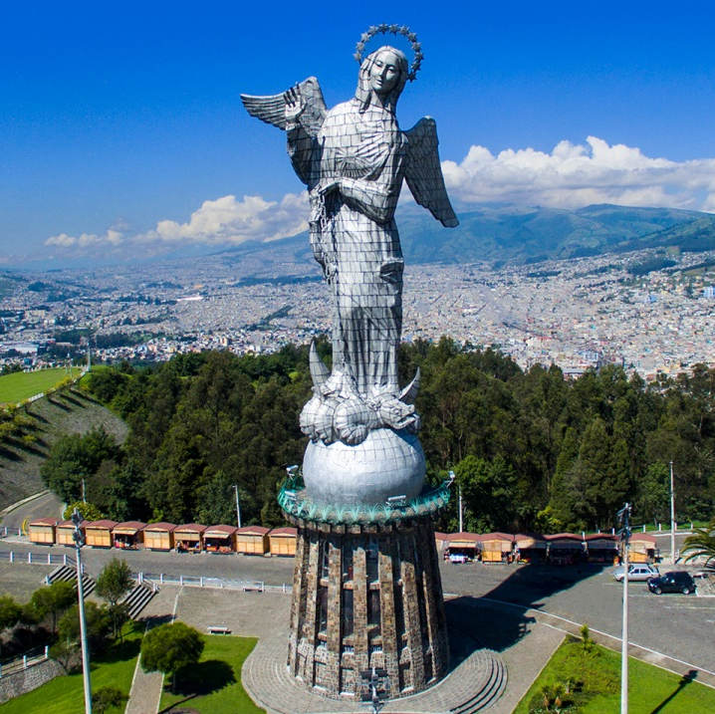

Secretaría General de Coordinación Territorial y Participación Ciudadana
Planificación Reforma Presupuestaria 2021

Slide 2
REFORMA PRESUPUESTARIA 2021
SECTOR COORDINACIÓN TERRITORIAL Y PARTICIPACIÓN CIUDADANA
DEPENDENCIA ADMINISTRACIÓN ZONAL | RECURSOS OPTIMIZADOS | REFORMA COORDINACIÓN TERRITORIAL | OTROS SECTORES | TOTAL REFORMA
ELOY ALFARO | 252.500,00 | 461.931,90 | 80.000,00 | 541.931,90
MANUELA SAENZ | 469.280,00 | 34.285,75 | 44.296,00 | 78.581,75
QUITUMBE | 163.445,38 | - | 18.111,52 | 18.111,52
LA DELICIA | 67.000,00 | - | 0,00 | 67.000,00
EUGENIO ESPEJO | 173.588,20 | 0,02 | 13.042,76 | 13.042,78
CALDERÓN | 230.979,85 | 33.000,00 | 4.000,00 | 37.000,00
LOS CHILLOS | 126.323,00 | - | - | -
TUMBACO | 2.158,48 | 94.105,98 | 485,75 | 94.591,73
REGULA TU BARRIO | - | 120.894,80 | 0,00 | 120.894,80
TOTAL | 1.485.274,91 | 744.218,45 | 159.936,03 | 971.154,48
RECURSOS OPTIMIZADOS: Refieren utilización de remanentes o ahorros presupuestarios en procesos de contratación, para fortalecer obras planificadas, o a su vez generar nuevas intervenciones.
REFORMA COORDINACIÓN TERRITORIAL: Corresponde a remanentes en procesos de contratación no utilizados, además de montos de anticipos no devengados que reflejan únicamente posición presupuestaria.
OTROS SECTORES: Devoluciones de montos no ejecutados por parte de otros entes rectores que no están bajo la competencia de Coordinación Territorial

Slide 3
ADMINISTRACIÓN ZONAL ELOY ALFARO
OBRA / ADQUISICIÓN
PRESUPUESTO OPTIMIZADO
REMODELACIÓN DEL SALON DE USO MÚLTIPLE, BARRIO TURUBAMBA ALTO, PARROQUIA SOLANDA (AZEA)
USD 162.000
ADQUISICIÓN DE UNA MINIESCAVADORA PARA EL APOYO AL MEJORAMIENTO DE INFRAESTRUCTURA COMUNITARIA (AZEA)
USD 60.000
ADQUISICIÓN DE COMPUTADORAS, PLOTTER
Y DRONE PARA ESTUDIOS (AZEA)
USD 30.500
Presupuesto correspondiente a remanentes / optimización presupuesto trazados viales.

Slide 4
ADMINISTRACIÓN ZONAL EUGENIO ESPEJO
OBRAS
PRESUPUESTO OPTIMIZADO
PAVIMENTACIÓN CALLES CARLOS SALAS Y CÉSAR ENDARA (AZEE)
USD 173.588,2
Presupuesto correspondiente a remanentes / optimización presupuesto trazados viales.
ADMINISTRACIÓN ZONAL LA DELICIA
OBRAS
PRESUPUESTO OPTIMIZADO
ADOQUINADO TRAMO DE LA CALLE N80F, BARRIO CUCHO
HACIENDA, PARROQUIA EL CONDADO (AZLD)
USD 67.000,
Presupuesto correspondiente a remanentes / optimización presupuesto trazados viales.

Slide 5
ADMINISTRACIÓN ZONAL LOS CHILLOS
OBRAS
PRESUPUESTO OPTIMIZADO
ADOQUINADO CALLE MANUEL ABAD, TRAMO 2 DESDE LA CALLE ANTONIO ANTE HACIA LA CALLE JUAN CARLOS LAVALLE, BARRIO LA HOSPITALARIA, PARROQUIA CONOCOTO (AZVCH)
USD 41.323
Presupuesto correspondiente a remanentes / optimización presupuesto trazados viales.
IMPLEMENTACIÓN DE ESPACIOS DE EJERCITACIÓN FÍSICA Y
RECREACIÓN EN EL TERRITORIO DE LA AZCH
USD 85.000
Zonal solicita recursos para el financiamiento de la Obra.

Slide 6
ADMINISTRACIÓN ZONAL QUITUMBE
OBRAS
PRESUPUESTO OPTIMIZADO
OBRAS DE ACCESO A BARRIOS / INTERVENCIÓN VIAL CALLE E1E, DESDE CALLE LA COCHA, HASTA CALLE S43, SECTOR SALVADOR ALLENDE, PARROQUIA QUITUMB
USD 126.445,38
OBRAS PUBLICAS PRIORIZADAS DE PRESUPUESTOS PARTICIPATIVOS 2020 /
INTERVENCION VIAL PASAJE S34B, DESDE OE14E HASTA FIN DEL BARRIO,
BARRIO NUESTRAS CUMBRES DEL SUR OCCIDENTE, PARROQUIA CHILLOGALLO
.
USD 10.000
OBRAS PUBLICAS PRIORIZADAS DE PRESUPUESTOS PARTICIPATIVOS 2020 / I
NTERVENCION VIAL CALLE L, BARRIO SANTA CLARA 1, PARROQUIA CHILLOGALLO
USD 27.000
Presupuesto correspondiente a remanentes / optimización presupuesto trazados viales.

Slide 7
ADMINISTRACIÓN ZONAL TUMBACO
OBRAS
PRESUPUESTO OPTIMIZADO
CONSTRUCCIÓN SEGUNDA ETAPA DEL MEJORAMIENTO ESPACIO PÚBLICO PREDIO 5191348 (CERRAMIENTO CANCHA Y TRABAJOS VARIOS), BARRIO SAN PATRICIO ALTO, PARROQUIA CUMBAYÁ (AZVT)
  INCREMETO A LA OBRA
USD 301,74
TRABAJOS COMPLEMENTARIOS EN PISCINA MUNICIPAL PREDIO
370289 BARRIO EL PROGRESO PARROQUIA PIFO (AZVT)
USD 1.856,74
  INCREMETO A LA OBRA
Presupuesto correspondiente a remanentes / optimización presupuesto trazados viales

Slide 8
ADMINISTRACIÓN ZONAL CALDERÓN
OBRAS
PRESUPUESTO OPTIMIZADO
COMPRA DE EQUIPOS DE TOPOGRAFIA PARA REALIZAR
LEVANTAMIENTOS TOPOGRÁFICOS
USD 30.000
REMODELACIÓN PARQUE ENTRADA A LA PUNTILLA,
BARRIO CARAPUNGO, PARROQUIA CALDERÓN
USD 60.000
  INCREMETO A LA OBRA
CONSTRUCCIÓN DE ADOQUINADO Y BORDILLOS DE LA
CALLE DE LOS FUNDADORES, BARRIO SAN JOSE ALTO,
PARROQUIA CALDERÓN
USD 140.979,85
Presupuesto correspondiente a remanentes/ optimización presupuesto trazados viales .

Slide 9
ADMINISTRACIÓN ZONAL MANUELA SAENZ
OBRAS
PRESUPUESTO OPTIMIZADO
READOQUINADO DE LA CALLE GUATEMALA, DESDE LA CALLE BENALCAZAR
HASTA LA CALLE BOMBONA, BARRIO SAN JUAN, PARROQUIA SAN JUAN
USD 218.400
READOQUINADO DE LA CALLE AGUARICO, DESDE LA CALLE 10 DE OCTUBRE
SENTIDO DESCENDENTE, BARRIO LA LIBERTAD ALTO, PARROQUIA LA LIBERTAD
USD 250.880
Presupuesto correspondiente a optimización de recursos de IC.

Slide 10
GRACIAS

